Slide 1



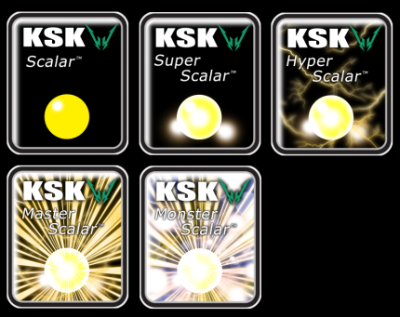
Team ksk 班 第５回報告
班長:中村(xyx)、発表：太田(hota)、岩田(wata)、
畔柳(ksk)、秋葉(iwi)、梁(ageha)

Slide 2

今週までの進捗
CPU
FPUの結合テストを書いた。
単体テスト通るようにした(FSqrt以外動作）
コンパイラ
少し最適化した
1,754,441,251→1,736,615,884

Slide 3
今週までの進捗
シミュレータ
FPUのシミュレーションの途中
基盤
SRAMが動かない
広報
すーぱー すから 誕生！(ageha)
@scalar_bot 誕生！(iwi)
まったく…ま～だ完成しないの？ ▼

Slide 4
次回までの予定
CPU
レイトレを動かす
コンパイラ
最適化しまくる
シミュレータ
いい加減FPUのシミュレーションをする
基盤
新基板でSRAMを動かす

